Slide 1
Oʻzbekiston Respublikasi Qonuni
O‘zbekiston Respublikasining ayrim qonun hujjatlariga o‘zgartish va qo‘shimchalar kiritish to‘g‘risida
O‘RQ–810-son Qonun, 16.12.2022-y.

Slide 2
“O‘zbekiston Respublikasining ayrim qonun hujjatlariga o‘zgartish va qo‘shimchalar kiritish to‘g‘risida”gi Qonun (O‘RQ–810-son, 16.12.2022-y.) Prezident tomonidan imzolandi.

Slide 3
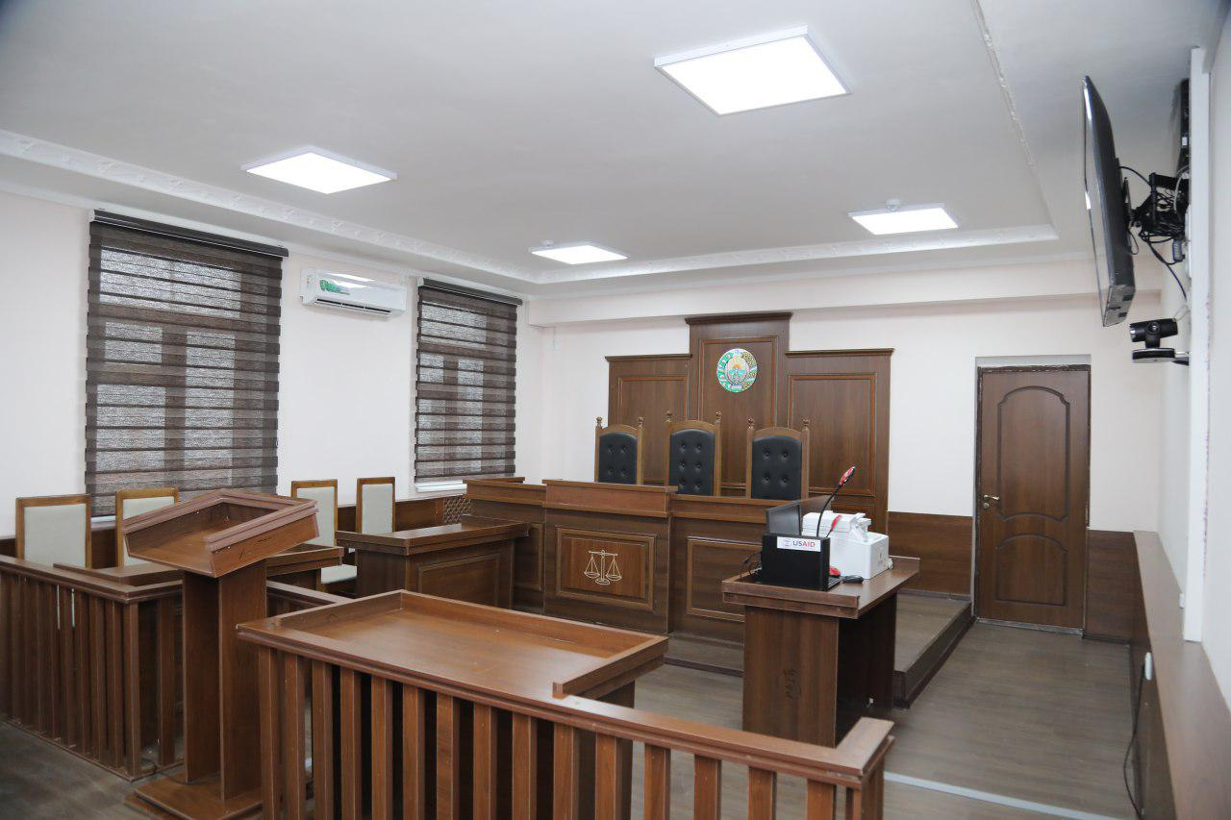
Qonun bilan Ma’muriy sud ishlarini yuritish to‘g‘risidagi kodeksning muayyan yashash joyiga ega bo‘lmagan shaxslarni reabilitatsiya markaziga joylashtirish to‘g‘risidagi iltimosnomalarni ko‘rib chiqishga doir normalarini Ma’muriy javobgarlik to‘g‘risidagi kodeksga o‘tkazish hamda tegishli ishlarni ko‘rib chiqishni ma’muriy sudlardan jinoyat ishlari bo‘yicha tuman, shahar sudlariga o‘tkazish belgilandi.

Slide 4
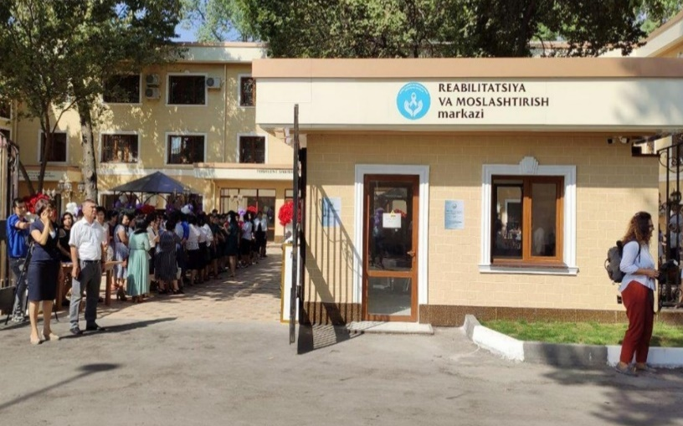
Qonun bilan Ma’muriy javobgarlik to‘g‘risidagi kodeksga muayyan yashash joyiga ega bo‘lmagan shaxsni reabilitatsiya markaziga joylashtirish to‘g‘risida ish yuritish tartibi kiritildi.

Slide 5
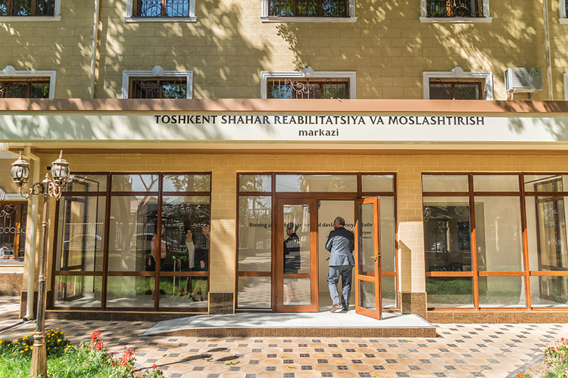
Muayyan yashash joyiga ega bo‘lmagan shaxsning reabilitatsiya markaziga joylashtirilishini talab qiluvchi asoslar aniqlanganda, ichki ishlar organi bunday shaxs ichki ishlar organiga keltirilgandan e’tiboran 48 soatda uni reabilitatsiya markaziga 30 sutkadan ko‘p bo‘lmagan muddatga joylashtirish to‘g‘risida sudga iltimosnoma yuborish uchun materiallarni tayyorlashi shart.

Slide 6
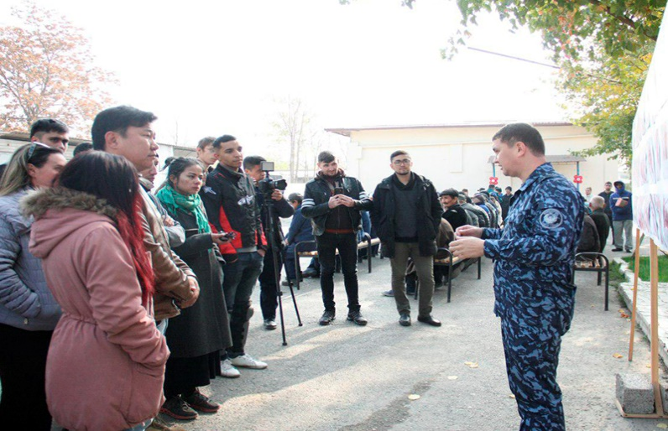
Qonunga ko‘ra endilikda muayyan yashash joyiga ega bo‘lmagan shaxsni reabilitatsiya markaziga joylashtirish to‘g‘risidagi materiallar bunday shaxs aniqlangan yerdagi yoki reabilitatsiya markazi joylashgan yerdagi jinoyat ishlari bo‘yicha tuman (shahar) sudiga ichki ishlar organi tomonidan beriladi.

Slide 7
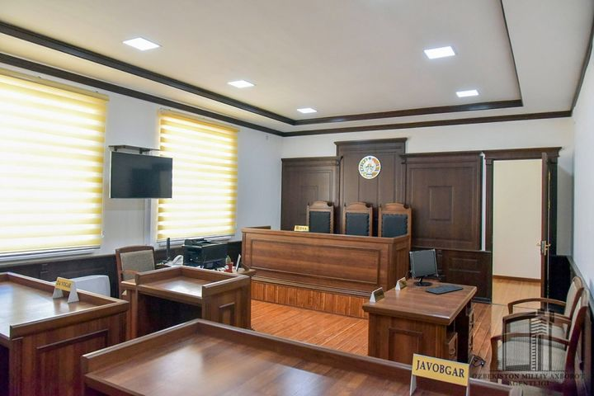
Iltimosnoma taqdim etilgan paytdan e’tiboran 24 soat ichida sudya tomonidan yopiq sud majlisida yakka tartibda ko‘rib chiqiladi.

Slide 8
E’tiboringiz uchun rahmat!

